Slide 1
Úvod do epidemiologie
METODOLOGIE VĚDECKÉHO VÝZKUMU
Mgr. Anna Bartošková, Ph.D
26. 3. 2025

Slide 2
Co je to epidemiologie? Co dělá epidemiolog?
Warm-up
Diskutujte ve dvojicích (2 min)

Slide 3
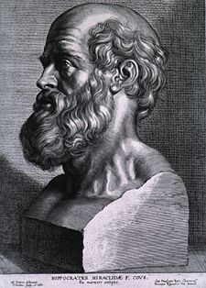
Z historie
Hippokrates
Přes nedostatek znalostí vycházela Hippokratova škola z vyšetření nemocného a z toho, že různé nemoci mají různé příznaky.

Slide 4
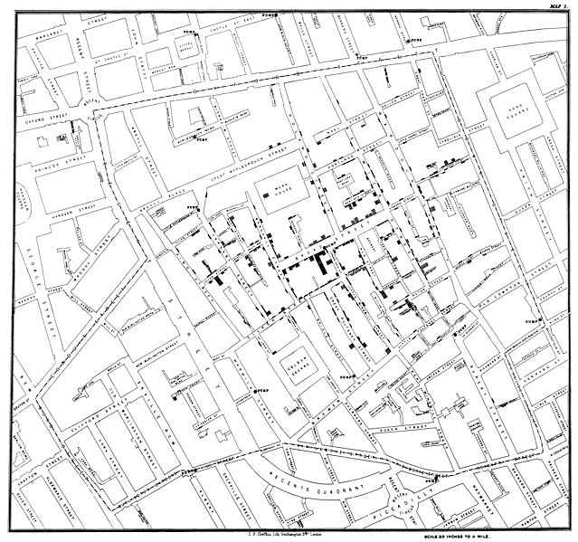
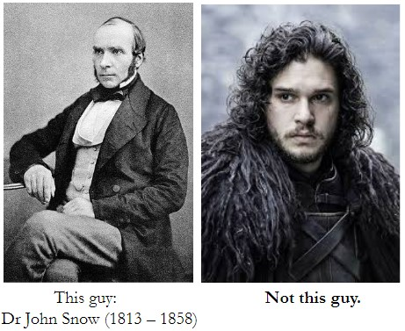
Praotci epidemiologové
John Snow
Britský lékař, který ve své práci v roce 1854 identifikoval cestu přenosu infekce cholery zmapováním zdroje pitné vody v Londýně.

Slide 5
Takže epidemiologové studují příčiny epidemií?

Slide 6
Definice epidemiologie
Epidemiologie je věda zabývající se studiem rozložení nemocí a jejich příčin, s cílem prevence a podpory zdraví.
Díky epidemiologii získáváme odpovědi na výzkumné otázky týkající se výskytu nemocí, jejich rizikových faktorů, možnostech prevence, její účinnosti..

Slide 7
Příklady výzkumných otázek epidemiologie
Jaký byl vývoj prevalence metabolického syndromu v Česku v letech 2000 až 2020?
Liší se konzumace ovoce a zeleniny v české populaci mezi pohlavími?
Čím lze vysvětlit rozdíly v průměrném BMI napříč kategoriemi vzdělání?
Jak ovlivňuje expozice environmentálnímu hluku biomarkery adiposity?
Co ovlivňuje vnímavost k obezitogennímu prostření?
Existuje vztah mezi stresovými situacemi v ranném dětství a obezitou?

Slide 9
Epidemiologie není jen jedna disciplína
Nutriční epidemiologie
Sociální epidemiologie
Kardiovaskulární epidemiologie
Epidemiologie infekčních onemocnění
Environmentální epidemiologie
?

Slide 10
Zdraví
Zdraví je stav úplné tělesné, duševní a sociální pohody, a nikoliv pouze nepřítomnost nemoci nebo vady (WHO, 1946).
Je to dynamický proces vzájemného působení potenciálu zdraví a determinant zdraví v širším kontextu, jehož důsledkem je porucha zdraví (funkčně měřitelná) či subjektivně vnímaný handicap.

Slide 11
Populační zdraví
Úroveň zdravotního stavu skupiny obyvatel, včetně distribuce úrovně zdravotního stavu uvnitř populace.
Proč ne pouze průměrný stav, ale je nutné sledovat i distribuci úrovně?

Slide 12
versus

Slide 13
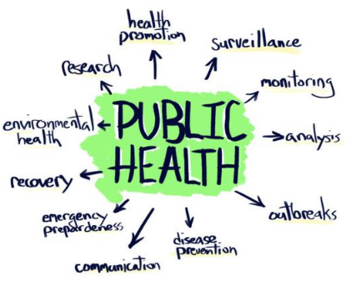
Veřejné zdraví – Public health
Organizované úsilí komunity o prevenci nemocí a podpory zdraví, úsilí se uskutečňuje prostřednictvím kombinace programů, služeb a politik, které chrání a propagují zdraví celých komunit
Které české instituce se zabývají public health?

Slide 14
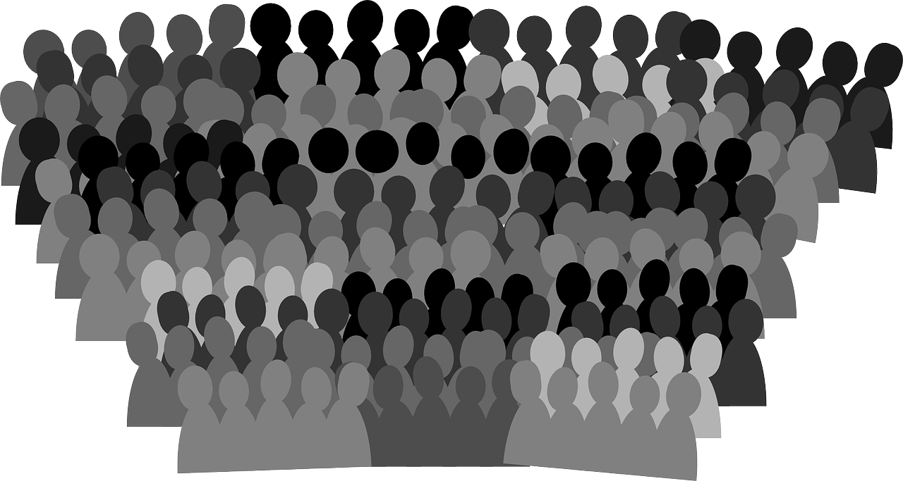
Epidemiologický přístup
Klinický přístup
Public health model
Medical model
Zaměření na populaci
Prevence a podpora zdraví komunit
Intervence cílí na prostředí, životní styl a lidské chování
Zaměřeno na jednotlivce
Diagnostika a léčba pacienta
Důraz na zdravotní péči

Slide 15
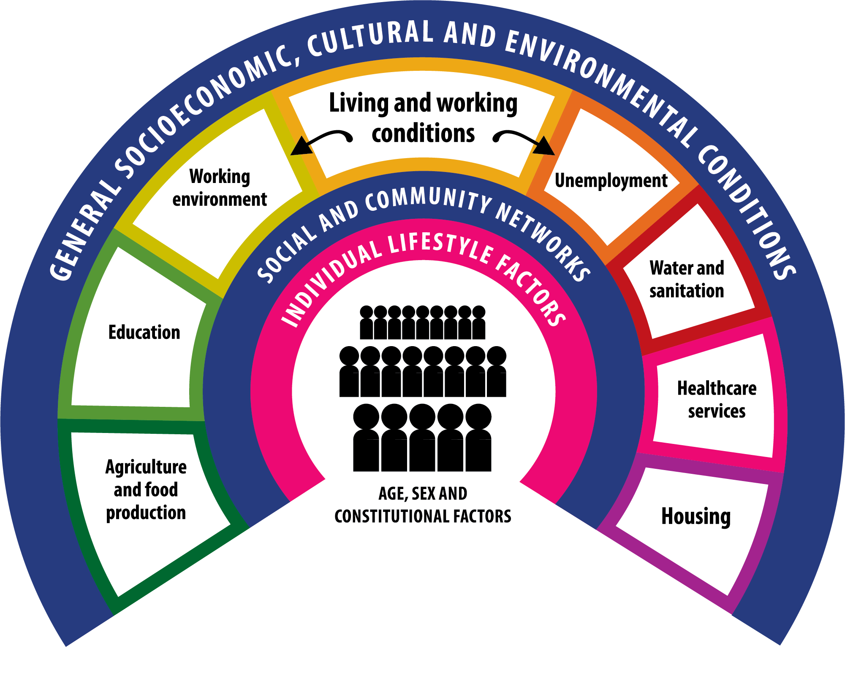
MODEL DETERMINANT ZDRAVÍ Dahlgren a Whitehead (1991)

Slide 16
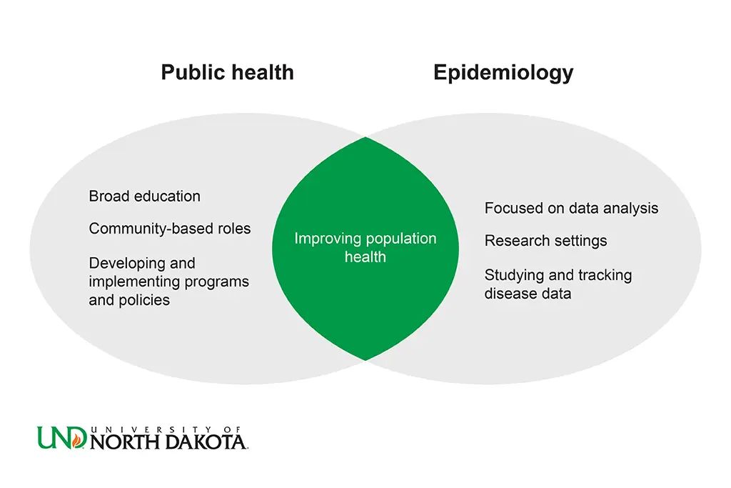
Cíle epidemiologie
Výzkum a hodnocení zdravotních ukazatelů a rizikových faktorů
Evidence-based medicína
Podklady pro tvorbu intervencí
a jejich testování
Podklady pro tvorbu zdravotní politiky

Slide 18
Můžeme zdraví změřit?

Slide 19
Jaké informace můžeme získat
Informace z dotazníku
Informace z registrů
Antropometrické vyšetření
Analýza složení těla
Spirometrie a další zdravotní vyšetření
Analýza vzorku krve, moči, mateřského mléka
Genetická analýza
Modelované expozice na základě adresních bodů
a další..

Slide 20
Kde se ty informace berou?
Primární data – jsou shromažďována nově (vlastní výzkum v terénu…)
Sekundární data – již někdo sebral, analyzoval, zpracoval..
Kvantitativní data
Kvalitativní data

Slide 21
Kde se berou kvantitativní data?
Data o zdravotním stavu obyvatelstva
Výběrová šetření
Epidemiologické studie
Klinické studie
Rutinní sběr dat o zdraví

Slide 22
Rutinní sběr dat o zdraví
Data o zdravotním stavu obyvatelstva
Národní zdravotnický informační systém (NZIS)
Národní zdravotní registry
Výběrová šetření o zdraví (HIS, EHIS, EHES)
Zjišťovány jsou skutečnosti, které by nebylo účelné zjišťovat u všech obyvatel.
Cílem je získat informace jak o celkovém zdravotním stavu populace, tak o rizikovém chování, kvalitě života a o postojích obyvatelstva ke zdraví a zdravotní péči.

Slide 23
EHES 2019
Notes:
Zdroj obrázku: Zdravotní stav české populace, výsledky studie EHES 2019

Slide 24
Typy epidemiologických proměnných
Binární – proměnná nabývá dvou hodnot (ANO x NE; present x absent; 1x0)
Kategorické – hodnoty proměnné jako kategorie (vzdělání, rodinný stav)
-> Ordinální – kategorie, které můžeme „seřadit“
Spojité – číselná hodnota (výška, hmotnost, příjem domácnosti v korunách)
Proměnné mohou být sledovány z různých úhlů pohledu.
BMI
Věk
Vzdělání

Slide 25
Incidence
Základní epidemiologické ukazatele
Počet nových případů sledovaného jevu za daný časový úsek
 | Nových případů | Celkem případů
Leden | 2 | 2
Únor | 1 | 3
Březen | 0 | 2
Duben | 5 | 6
Květen | 2 | 8

Slide 26
Prevalence
Základní epidemiologické ukazatele
Celkový podíl všech aktuálně probíhajících případů sledovaného jevu vztažený k počtu všech jedinců ve sledované populaci
 | Jev přítomen | Jev nepřítomen | Celkem
Karcinom prsu | 1 | 99 | 100
Kuřáctví | 200 | 800 | 1000
Nadměrná konzumace červeného masa | 90 000 | 10 000 | 100 000
Hypertenze | 2 | 8 | 10
Obezita | 600 | 1400 | 2000
Tento příklad je smýšlený a neodpovídá reálným datům

Slide 27
Incidence x Prevalence

Slide 28
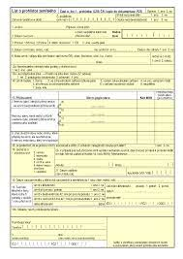
Úmrtnost - mortality
Základní epidemiologické ukazatele
Je ukazatelem nemocí, které jsou příčinou úmrtí.
Absolutní úmrtnost: „v roce 2019 zemřelo v Česku v důsledku kardiovaskulárních onemocnění 8600 osob“
Relativní úmrtnost: „v roce 2019 bylo v Česku u 7 663 ze 100 000 zemřelých příčinou smrti kardiovaskulární onemocnění“
Příčiny úmrtí dle MKN-10
List o prohlídce zemřelého

Slide 29
Nemocnost
Základní epidemiologické ukazatele
Je ukazatelem nemocí, s kterými lidé vyhledají lékařskou pomoc a nemocí, které zároveň podléhají registraci.
,,V roce 2016 byla prevalence/nemocnost diabetu mellitu v Česku 8,2 %“

Slide 30
Sledování asociace
Stanovení rizika onemocnění
Porovnání výskytu onemocnění v různých skupinách populace
Hodnocení vztahu mezi rizikovým faktorem a onemocněním
Porovnání míry prevalence či míry rizika
Exposure
Outcome

Slide 31
Hodnocení absolutního a relativního rizika
U binárních zdravotních jevů (má nemoc x nemá nemoc) můžeme spočítat absolutní a relativní riziko pomocí čtyřpolní tabulky (2 way table)
Máme 2 skupiny osob:
Exponované – osoby s rizikovým faktorem (např. kuřáci)
Neexponované – osoby bez rizikového faktoru (např. nekuřáci)
Porovnáváme počet osob s onemocněním v exponované a neexponované skupině

Slide 32
Čtyřpolní tabulka (2x2 tabulka)
 | Nemoc přítomna | Nemoc nepřítomna | Celkem
Faktor přítomen | a | b | a + b
Faktor nepřítomen | c | d | c + d
Celkem | a + c | b + d
Riziko exponovaných: R1= a/(a+b)
Riziko neexponovaných: R2= c/(c+d)
Relativní riziko: RR = R1/R2

Slide 33
Hodnocení rizika– čtyřpolní tabulka (2x2 tabulka)
 | Diabetes | Bez diabetu | Celkem
Obezita ano | 20 | 20 | 40
Obezita ne | 30 | 130 | 160
Celkem | 50 | 150 | 200
Riziko exponovaných: R1= 20/40=0,5
Riziko neexponovaných: R2= 30/160 =0,19
Relativní riziko: RR = R1/R2 = 0,5/0,19=2,6
Při interpretaci vždy pamatujte na referenční skupinu!
Osoby s obezitou mají 2,6x vyšší riziko výskytu diabetu v porovnání s osobami bez obezity.

Slide 34
Příklady
Příklad 1: Celkem 3600 zaměstnanců londýnského metra vyplnilo dotazník o kouření, který ukázal, že celkem 1300 z nich jsou kuřáci. Po 20 letech se v celé sledované skupině zjistilo 400 případů rakoviny plic, z toho 100 u nekuřáků. Vypočítejte riziko rakoviny plic u kuřáků oproti nekuřákům.
Příklad 2: Celkem 1000 penzionovaných policistů bylo sledováno 25 let. Polovina z nich byli pravidelní pijáci alkoholu, a v této skupině se objevilo 20 případů rakoviny jater. Ve zbytku studovaných osob bylo diagnostikováno 10 případů. Vypočítejte riziko rakoviny jater u pijáků oproti nepijákům.

Slide 35
Epidemiologie životních drah
V angličtině „Life-course epidemiology“
„Studium dlouhodobých biologických, behaviorálních a psychosociálních procesů, které spojují zdraví dospělých a riziko onemocnění s fyzickými nebo sociálními expozicemi působícími během těhotenství, dětství, dospívání a dřívějšího nebo dospělého života nebo napříč generacemi“
(Kuh a Ben- Shlomo 2004)

Slide 36
Koncept životní dráhy
Umožňuje zkoumat dynamický vztah mezi jedincem společností
Studuje životy jedinců v jejich sociálním kontextu - souvislosti mezi životními událostmi a důsledky (např. onemocnění)
Životy jsou studovány od narození do smrti, jak v makro i mikro rovině, tak na vertikální (následnost životních fází, cyklů) i horizontální rovině (kombinace různých oblastí života ve stejném okamžiku)

Slide 37
Každá etapa životní dráhy je specifická
https://www.ohsu.edu/octri/introduction-life-course-research-and-complexity-science

Slide 38
Kuh D, Ben-Shlomo Y, Lynch J, et al. Life course epidemiology. Journal of Epidemiology & Community Health 2003;57:778-783. http://dx.doi.org/10.1136/jech.57.10.778

Slide 39
Děkuji za pozornost

